Slide 1

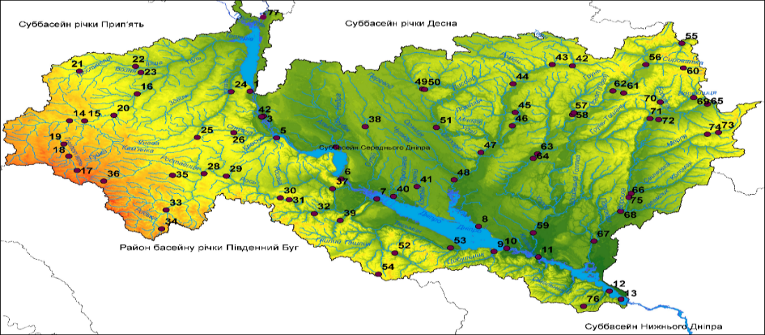
Додаток
ВІДІБРАНО У ЧЕРВНІ МІСЯЦІ
СУББАСЕЙН СЕРЕДНЬОГО ДНІПРА
ЯКІСТЬ ВОДИ У МІСЦЯХ ПИТНИХ ВОДОЗАБОРІВ
КАРТА БАСЕЙНУ/СУББАСЕЙНУ
Органічні показники
БСК (норма – 3 мгО₂/дм³):
мінімальне значення – 2,16 мгО₂/дм³
максимальне значення - зафіксовано перевищення:
3,40 мгО₂/дм³ р. Дніпро, 594 км, с. Пронозівка, н/с Градизької з/с;
3,27 мгО₂/дм³ р. Дніпро, 580 км, правий берег, питний в/з м. Світловодськ
-3,24 мгО₂/дм³ р. Дніпро, 580 км, Власівський водозабір КП " Кременчукводоканал
3,68 мгО₂/дм³ р.Дніпро, 550 км Горішні плавні, водозабір
3,28 мгО₂/дм³ р.Тетерів, 274 км, питний в/з м.Житомир
3,28 мгО₂/дм³ р.Тетерів, 259 км, питний в/з м.Житомир
4,08 мгО₂/дм³ р.Гнилоп’ять, Бердичівське вдсх., 59 км, питний в/з м.Бердичів
3,20 мгО₂/дм³ р.Ірша, 8км с.Рудня Городищенська, питний в/з м.Малин
4,40 мгО2/дм³, р. Рось, 218 км, с.Глибочка, питний в/з м.Біла Церква
4,40 мгО2/дм³ р. Рось, 118 км, питний в/з м.Богуслав
4,50 мгО2/дм³ р. Рось, с.Тетіївка, питний в/з м.Миронівка
ХСК (норма – 50 мгО₂/дм³):
мінімальне значення – 29,51 мгО₂/дм³
максимальне значення: - 73,66 мгО₂/дм³
Небезпечні речовини
ЗАФІКСОВАНО перевищення вмісту показників:
Заліза загального (норма – 0,3 мг/дм³):
- 0,600 мг/дм³ р. Тетерів, 274 км, питний в/з м.Житомир
- 0,624 мг/дм³ р. Тетерів, 259 км, питний в/з м.Житомир
- 0,312 мг/дм³ р. Ірша, 31 км, питний в/з м.Малин;
- 0,336 мг/ дм³ р. Возня, 8км ,с.Рудня Городищенська, питний в/з м.Малин;
Марганцю (норма – 0,01 мг/дм³):
- 0,069 мг/дм³ р. Дніпро, 897 км, м.Вишгород, питний водозабір м.Київ;
- 0,104 мг/дм³ р. Дніпро, 594 км, с. Пронозівка, н/с Градизької з/с;
- 0,097 мг/дм³ р. Дніпро, 580 км, Власівський водозабір КП " Кременчукводоканал
- 0,111 мг/дм³ р. Дніпро, 550 км, м. Горішні Плавні, водозабір;
- 0,060 мг/дм³ р. Дніпро, 476 км, м. Верхньодніпровськ, питний в/з
- 0,156 мг/дм3 р. Тетерів, 274 км, питний в/з м.Житомир;
- 0,156 мг/дм³ р. Тетерів, 259 км, питний в/з м.Житомир;
- 0,042 мг/дм³ р. Гнилоп’ять, Бердичівське вдсх., 59 км, питний в/з м.Бердичів;
- 0,108 мг/дм³ р. Ірша, 93 км, Іршанське ; вдсх, в/б'єф питний в/з смт.Нова Борова;
- 0,372 мг/дм³ р. Ірша, 31 км, Малинське вдсх., питний в/з м.Малин
- 0,090 мг/ дм³ р. Возня, 8км, с.Рудня Городищенська, питний в/з м.Малин
- 0,050 мг/ дм³ р. Рось, 218 км, с.Глибочка, питний в/з м.Біла Церква
- 0,055 мг/ дм³ р. Рось, 118 км, питний в/з м.Богуслав
- 0,050 мг/ дм³ р. Рось, с.Тетіївка, питний в/з м.Миронівка
Біогенні показники
Амоній іони (норма – 1,28 мг/дм³) в межах від 0,14 мг/дм³ до 0,67 мг/дм³
Фосфат-іони (норма – 3,5 мг/дм³) в межах від 0,03 мг/дм³ до 4,19 мг/дм³
Нітрат-іони (норма – 45 мг/дм³) в межах від 0,5 мг/дм³ до 30,02 мг/дм³
Нітрит-іони (норма – 3,3 мг/дм³) в межах від 0,01 мг/дм³ до 0,41 мг/дм³
Сухий залишок (норма – 1000 мг/дм³) в межах від 223,0 мг/дм³ до 520,0 мг/дм³

Slide 2
Додаток
АНАЛІЗ СТАНУ МАСИВІВ ПОВЕРХНЕВИХ ВОД ЗА ХІМІЧНИМИ ПОКАЗНИКАМИ У ЧЕРВНІ МІСЯЦІ
Зафіксовано перевищення вмісту: нікель та його сполуки (норма-34 мкг/дм³ )
- 293,5 мкг/дм3, р. Дніпро, 897 км, н/б Київської ГЕС, м. Вишгород, питний водозабір м. Київ
-296,1 мкг/дм3, р. Дніпро,678 км, с. Сокирне, питний водозабір м.Черкаси
-209,8 мкг/дм3, р. Дніпро, 594 км , с. Пронозівка Глобинського району, насосна станція Градизької зрошувальної системи
-208,8 мкг/дм3, р. Дніпро,580 км, правий берег, питний в/з м. Світловодськ, Кіровоградська область
-136,1 мкг/дм3, р. Дніпро, м. Кременчук, Власівський водозабір КП " Кременчукводоканал" Кременчуцької міської ради
-196,2 мкг/дм3 р. Дніпро,, 550 км, м. Горішні Плавні, водозабір КП "ВУВКГ "Горішньоплавнівської міської ради«
-78,3 мкг/дм3, р. Дніпро, 476 км, м. Верхньодніпровськ, питний в/з
-82,7 мкг/дм3, р. Дніпро, 462 км, смт Аули, питний в/з м. Дніпро та Кам'янське
-169,7 мкг/дм3 р. Тетерів (Денишівське водосховище),274 км, питний в/з м.Житомир
-226,5 мкг/дм3 р. Тетерів (Відсічне водосховище),259 км, питний в/з м.Житомир
-151,1 мкг/дм3 р. Гнилоп'ять (Бердичівське водосховище),59 км, питний в/з м.Бердичів
-39,9 мкг/дм3, р. Ірша, 93 км від гирла р.Ірша, Іршанське вдсх., в/б'єф питний в/з смт.Нова Борова
-257,3 мкг/дм3 р. Ірша (Малинське водосховище), 31 км, питний в/з м.Малин
-260,6 мкг/дм3 . р. Возня, права притока р.Ірша, 8км с.Рудня Городищенська, питний в/з м.Малин
-156,0 мкг/дм3, р. Рось (Білоцерківське водосховище), 218 км, с.Глибочка, питний в/з м.Біла Церква
-248,2 мкг/дм3, р. Рось ,118 км, питний в/з м.Богуслав
-255,0 мкг/дм3, р. Рось,с.Тептіївка, питний водозабір м.Миронівка
-767,8 мкг/дм3, р. Рось, 64 км, м. Корсунь-Шевченківський, питний водозабір
Зафіксовано перевищення вмісту: свинець та його сполуки (норма-14 мкг/дм3 )
-14,5 мкг/дм3 р. Дніпро,580 км, правий берег, питний в/з м. Світловодськ, Кіровоградська область
Зафіксовано перевищення вмісту: Хром та його сполуки (норма-9,0 мкг/дм³
-13,9- мкг/дм3, р. Дніпро,580 км, правий берег, питний в/з м. Світловодськ, Кіровоградська область
-10,8 мкг/дм3 р. Дніпро,, 550 км, м. Горішні Плавні, водозабір КП "ВУВКГ "Горішньоплавнівської міської ради
-16,4 - мкг/дм3,р. Рось, 64 км, м. Корсунь-Шевченківський, питний водозабір
Зафіксовано перевищення вмісту: миш’як (норма-4,3 мкг/дм³)
-266,1 - мкг/дм3, р. Тетерів (Денишівське водосховище),274 км, питний в/з м.Житомир
-14,4 - мкг/дм3, р.Рось (Білоцерківське водосховище), 218 км, с.Глибочка, питний в/з м.Біла Церква
15,10- мкг/дм3, р. Рось,с.Тептіївка, питний водозабір м.Миронівка
Виявлено вміст показників в межах екологічних нормативів якості:
Пестициди - тербутрин
Проліароматичні вуглеводні -
Леткі органічні сполуки – тетрахлорметан (чотирихлористий вуглець), трихлорметан (хлороформ), дихлорметан (хлористий метилен)
Важкі метали – кадмій, свинець, нікель, миш’як та хром
Нафтопродукти (норма – 0,05 мг/дм³):
- 0,085 мг/дм³ р.Дніпро, Кам’янське вдсх, 476 км, м. Верхньодніпровськ, питний в/з

